Slide 1
程式安全期末報告
程式安全
學生:沈東霖
老師:恩師龍大大

Slide 2
Agenda
程式漏洞
程式漏洞分析: 動態分析 vs 靜態分析
程式漏洞的嚴重性: PWN
程式漏洞分析(1) Buffer Overflow
程式漏洞分析(2) Return2code
程式漏洞分析(3) return2shellcode

Slide 3
程式漏洞
軟體開發者在軟體中留下了可利用的漏洞，攻擊者可以用這個漏洞來濫用應用程式 不適當的輸入驗證 ：程式假設所有使用者的輸入都是安全的，沒有檢查使用者輸入的程式，可能會因為無意或刻意的輸入而造成問題

Slide 4
程式漏洞分析: 動態分析 vs 靜態分析
動態分析:就是借助偵錯器追蹤程式的執行過程，包含執行中函數的呼叫關係、傳遞的參數變數和傳回值，以及堆疊的分配情況。透過動態偵錯追蹤，可以層層回溯目前程式呼叫到的各個函數，有利於從觸發當機的函數往前回溯追蹤，更有目標性地分析，進一步加強分析效率。
靜態分析:在無須執行程式的情況下，透過 IDA 或 JEB 等反組譯/反編譯工具逆向分析軟體，以掌握其程式執行的邏輯和功能，進一步找出存在安全缺陷的程式；靜態分析漏洞有時工作量比較大，特別是對於比較龐大的軟體。

Slide 5
原始程式分析
當分析者手上擁有軟體原始程式的時候，就可以透過閱讀原始程式或原始程式偵錯來分析軟體，對於自己開發的軟體或開放原始碼軟體，採用原始程式分析的方式可能會更便於了解程式功能，

Slide 6
更新比較
為了發現其中的 0 Day，一些安全人員可能會對發佈的更新（修復程式）與被修復的原文件（漏洞程式）進行比對，找到其中被修改的地方，然後從差異之處發現被修復的漏洞，這種方法就叫更新比較，屬於靜態分析的一種方法。

Slide 7
汙點追蹤
污點追蹤是指將外部輸入資料標記為污點，然後在程式動態執行過程中，追蹤污點的傳播過程，當污點被傳播到控制執行流程或執行程式中時，就可能導致安全性漏洞的發生，在漏洞採擷與分析中，污點追蹤的想法可能被用得較多。
一般是在漏洞位置比較隱蔽，其他分析方法無效或可能耗費過長時間的時候才使用，主要針對檔案格式漏洞。

Slide 8
程式漏洞的嚴重性: PWN
CVSSv3.0以3個群組來進行判斷:
1.基本矩陣群 (Base metric group)
2.暫時矩陣群 (Temporal metric group)
3.環境矩陣群 (Environmental metric group)

Slide 9
基本矩陣群8面向
1.攻擊向量
2.攻擊複雜度
3.是否需要提權
4.是否需要使用者操作
5.影響範圍
6.機密性影響
7.完整性影響
8.可用性影響

Slide 10
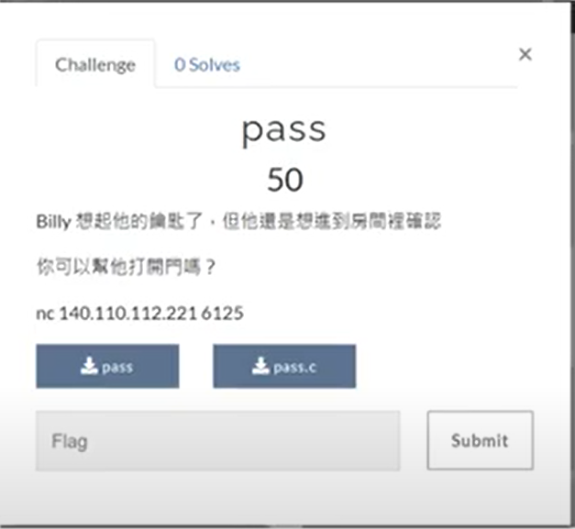
1.程式漏洞分析 Buffer Overflow

Slide 11
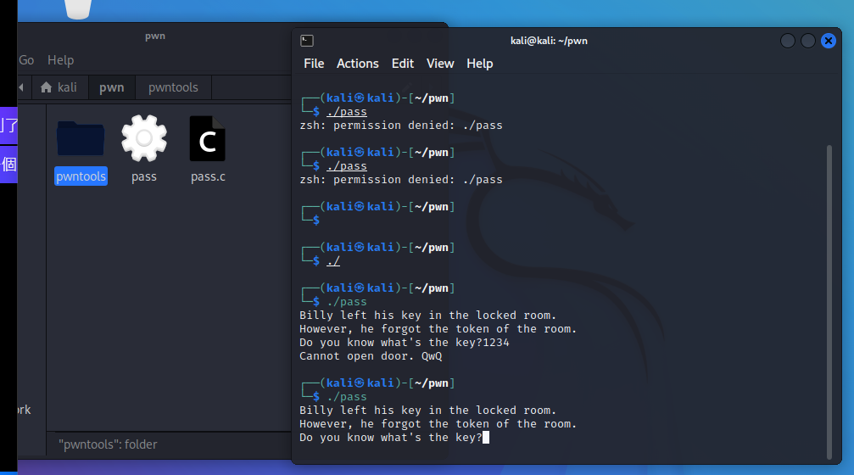
程式分析 pass.c

Slide 12
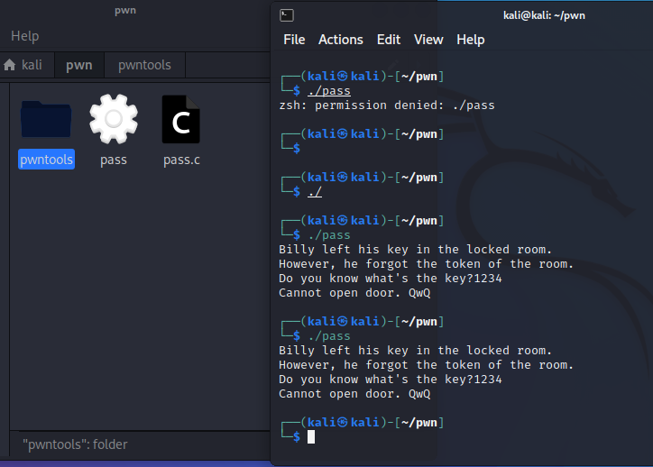
程式分析 pass.c

Slide 13
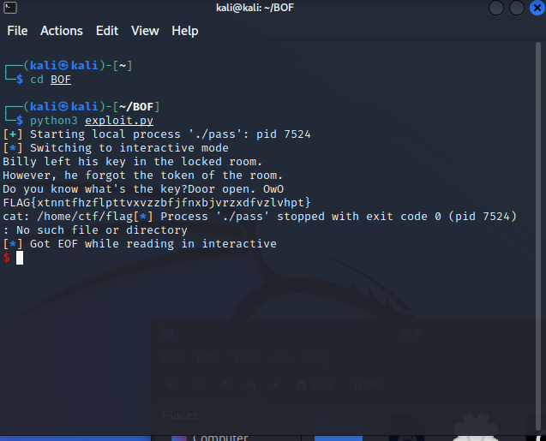
逆向分析 radae2

Slide 14
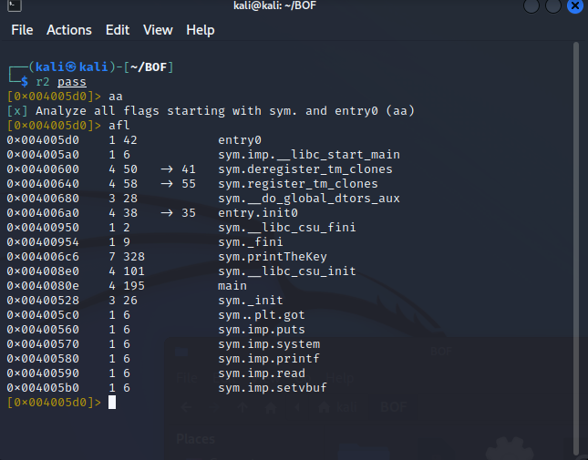

Slide 15

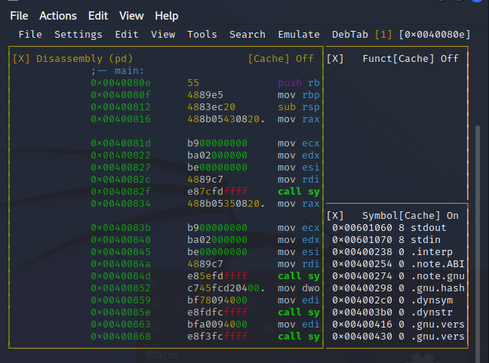

Slide 16
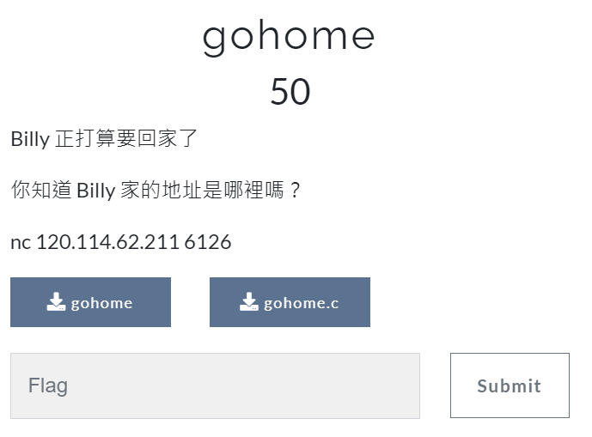
2.程式漏洞分析 Return2code

Slide 17
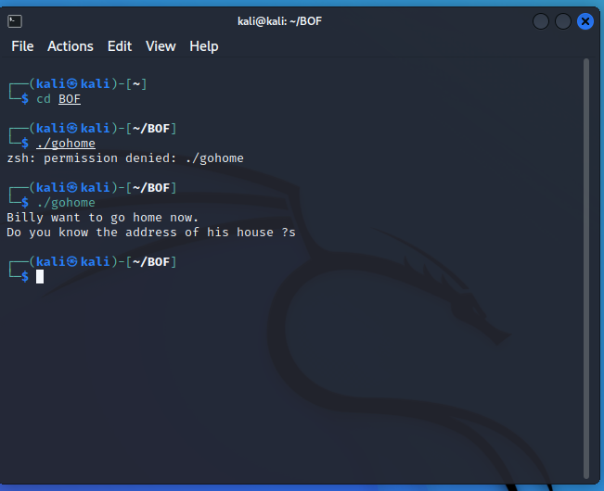
程式分析 gohome.c

Slide 18
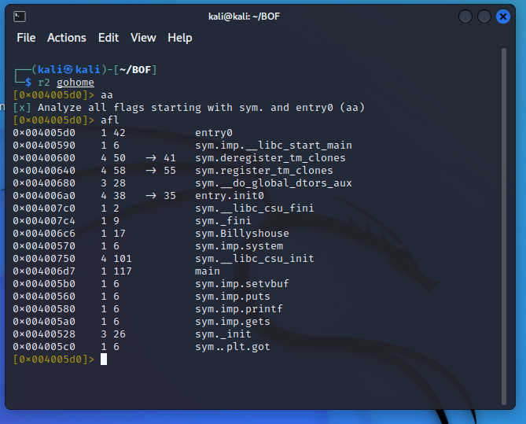
逆向分析 radae2

Slide 19
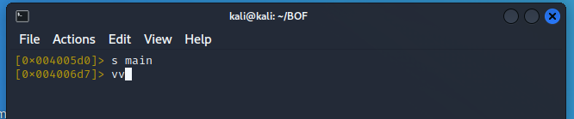
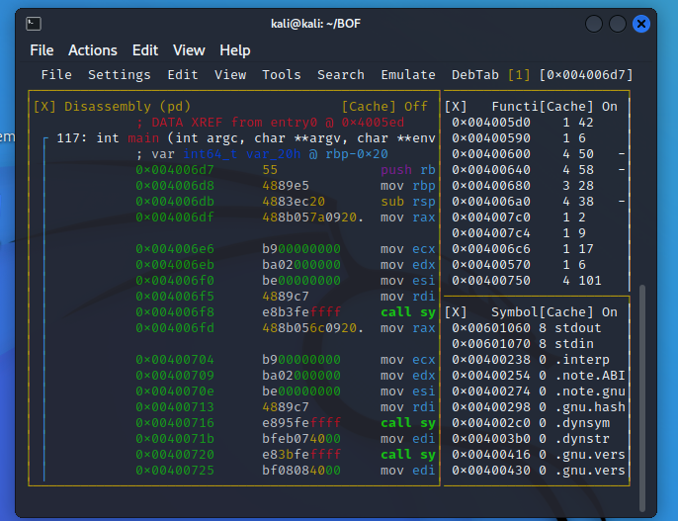

Slide 20

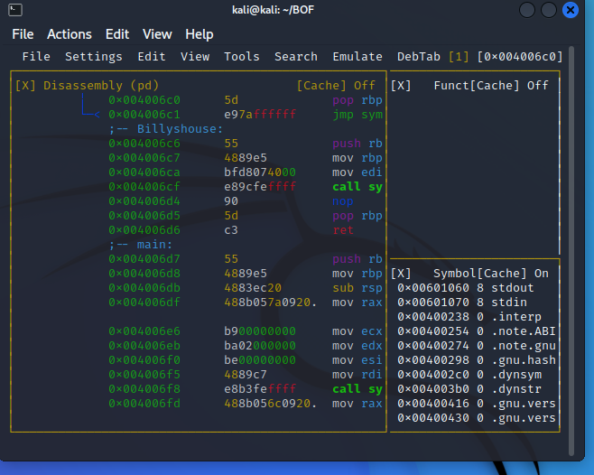

Slide 21
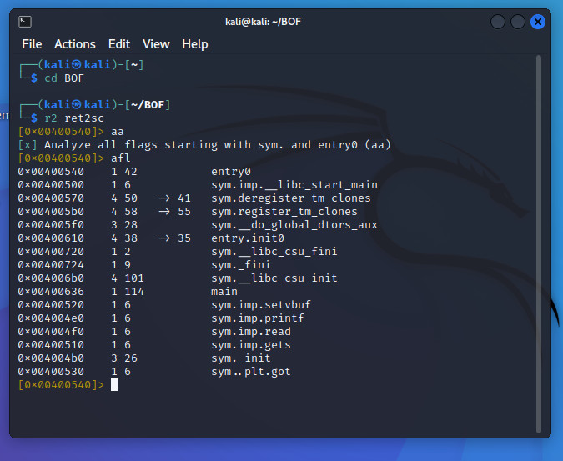
3.程式漏洞分析 return2shellcode

Slide 22
